Slide 1
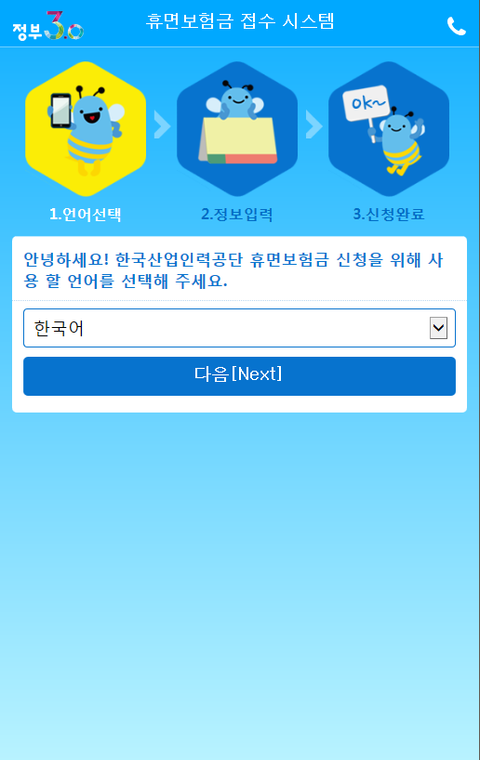
휴면보험금 모바일 접수시스템
매뉴얼(외부고객용)
di.hrdkorea.or.kr
2017. 2.
외국인력국 외국인력총괄팀

Slide 2
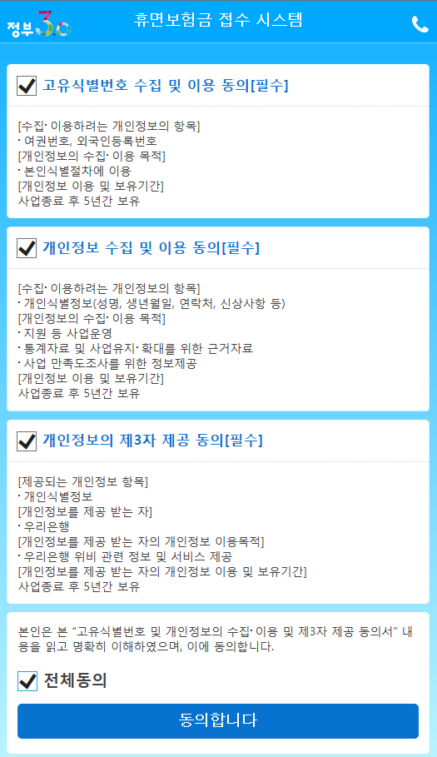
1. 언어 선택 및 개인정보 수집 및 이용 동의
모바일에서 di.hrdkorea.or.kr 접속
사용 언어를 선택합니다.
국어,영어,중국어 중에 선택할 수 있습니다.
사용언어는 고용허가제 15개국 언어로 확대될 예정입니다.
정보 수집 이용에 동의 합니다.
동의하지 않을 경우 접수되지 않습니다.

Slide 3
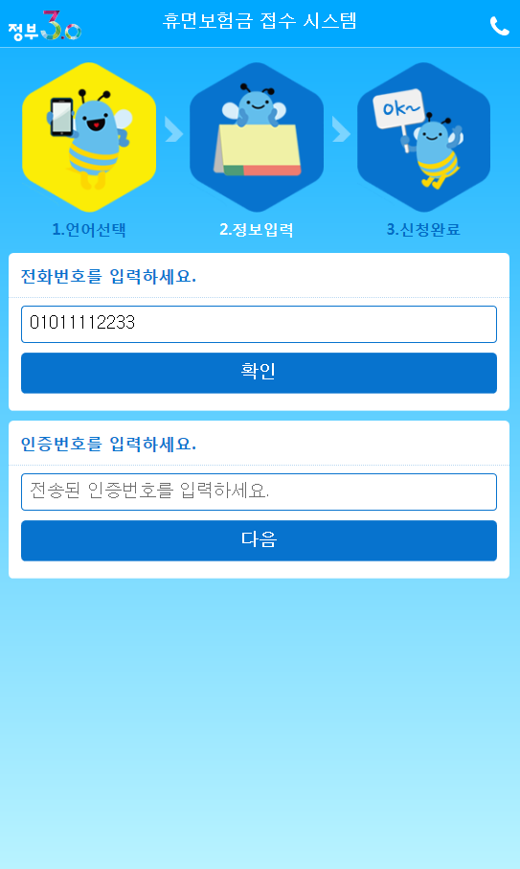
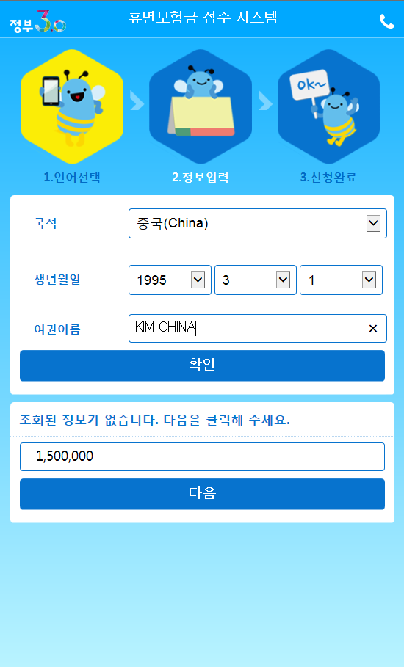
2. 핸드폰 인증 및 대상여부 확인
사용중인 전화번호를 입력합니다.
인증번호를 문자로 받습니다.
하나의 전화번호는 하루 5회까지 인증번호를 신청할 수 있습니다.
이용자의 국적,생년월일,여권 영문이름을 입력합니다.
금액이 조회되지 않더라도 다음을 클릭하여 진행할 수 있습니다.

Slide 4
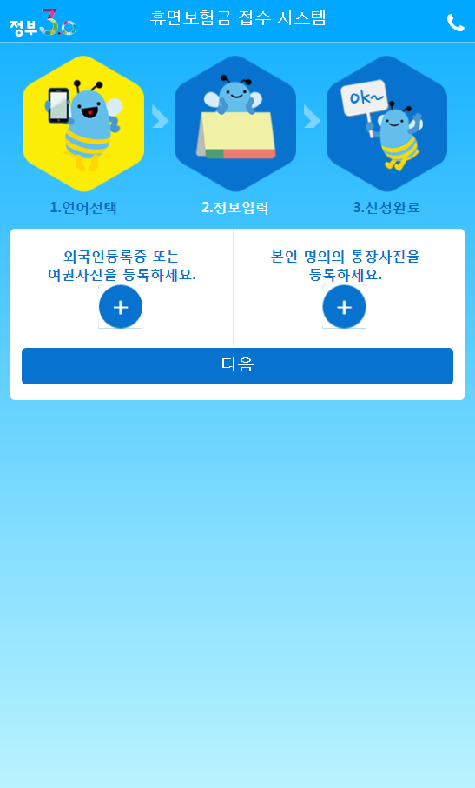
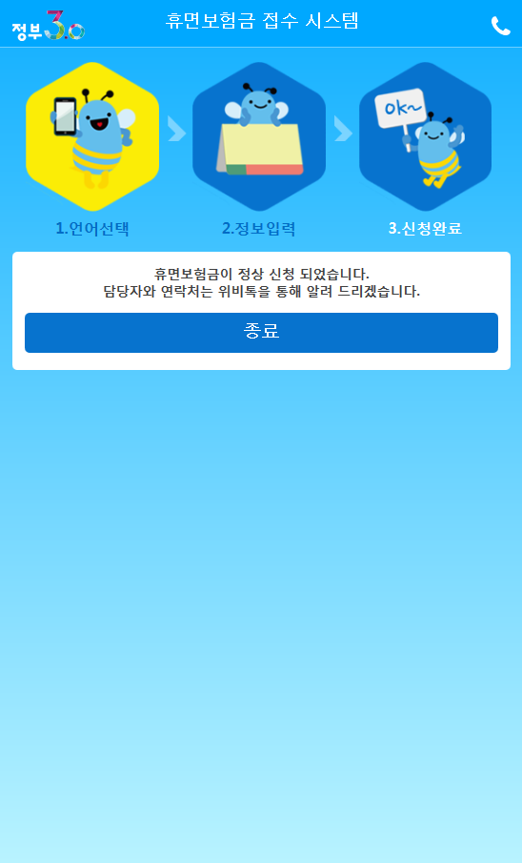
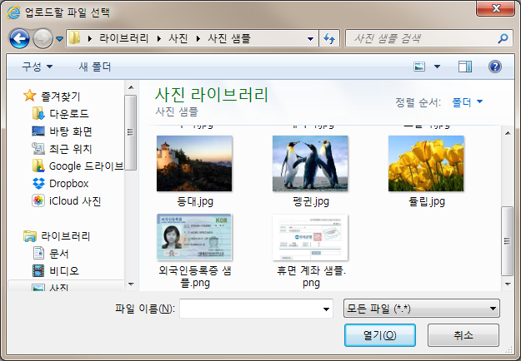
3. 본인 외국인등록증 및 통장사진 업로드
모바일에 있는 여권사진과 통장사진을 등록하고 다음을 클릭합니다.
이미지가 아닐 경우 등록 되지 않습니다.
다음을 클릭하면 업로드가 진행 됩니다.
사진이 업로드 된 후 신청이 완료 됩니다.
종료를 누르면 처음으로 돌아갑니다.

Slide 5
개방·공유 ·소통 · 협력을 통해
외국인근로자의 권익향상을 위해 노력하겠습니다.
Notes:
한국산업인력공단은 개방, 공유, 소통, 협력을 통해 외국인근로자의 권익향상을 위해 노력하겠습니다.
감사합니다.

